Slide 1
商品管理系统
Commodity
Manage

Slide 2
CONTENTS
01
小组介绍
02
项目介绍
04
项目完成的功能
03
项目所用技术

Slide 3
小组介绍
李成林
17053124
刘健林
17053157
组长：高海锐
17053066
陈而锟
17053175
李佳晋
17053076

Slide 4
项目介绍
商品管理系统
用于记录与商品有关的数据，添加，删除，修改，下架商品。

Slide 5
项目所用技术
Spring MVC
Spring
Mybatis
Util类
01
02
03
04
实现了自动配置，降低了项目搭建的复杂度。
提供了一种轻度耦合的方式来开发web应用。
优秀的持久层框架,它支持定制SQL、存储过程以及高级映射
分页封装

Slide 6
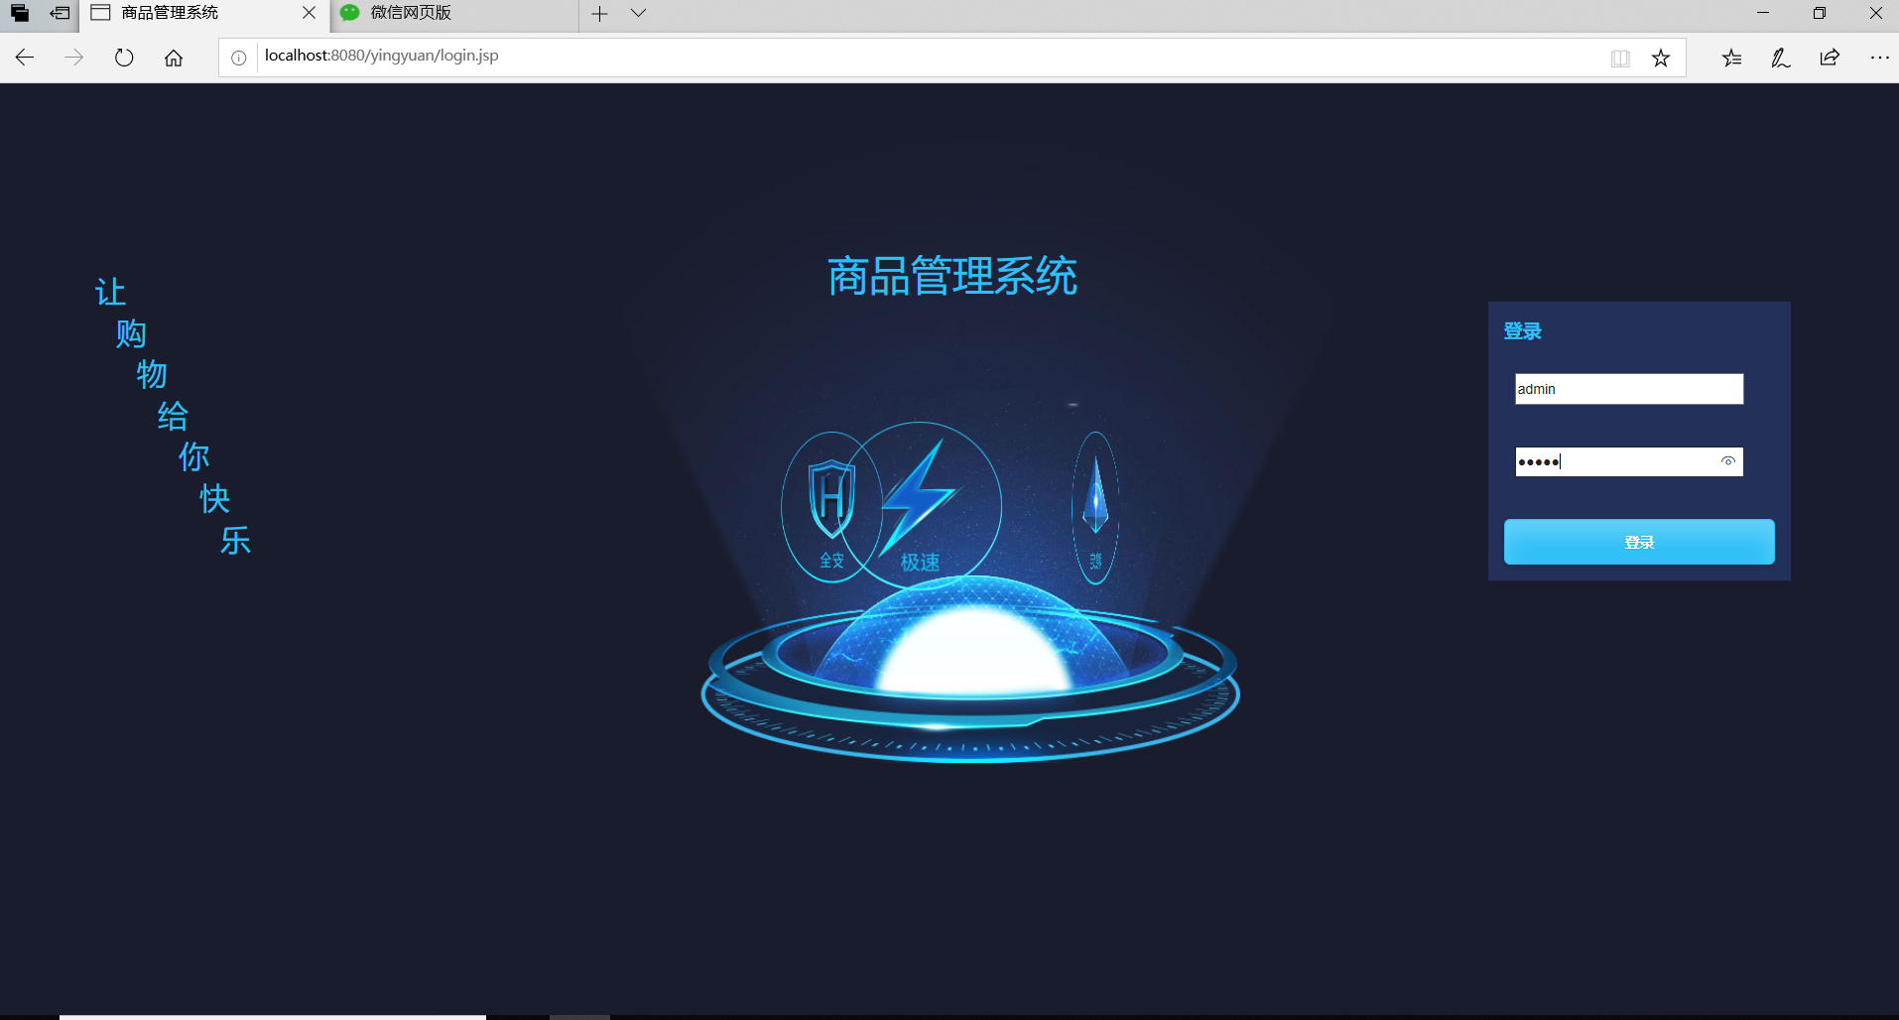
项目完成的功能
登录
用户输入用户名和密码进行登录

Slide 7
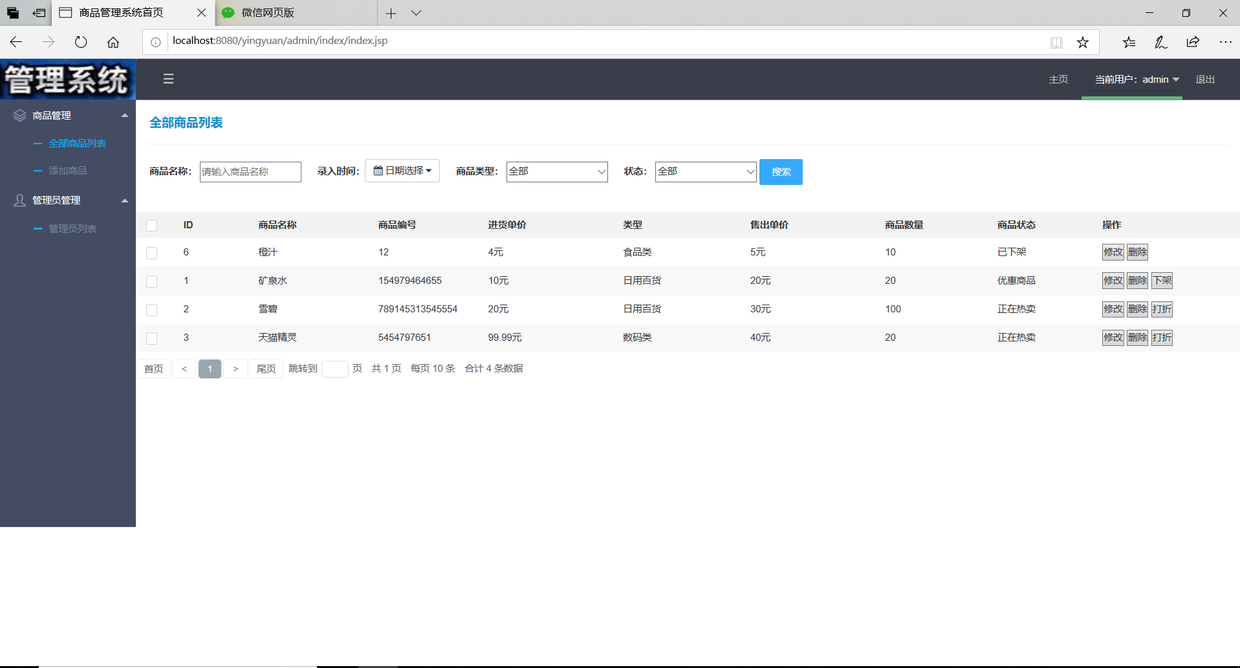
项目完成的功能
商品列表
可以查看商品，对商品进行修改，删除和下架。

Slide 8
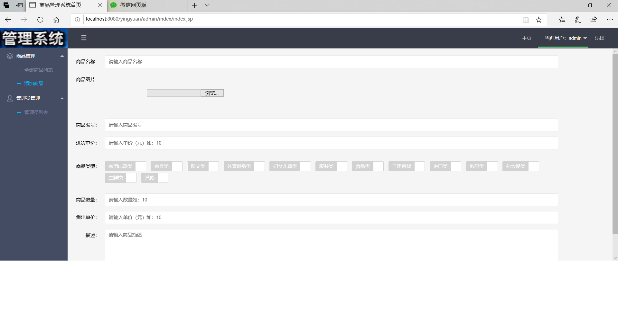
项目完成的功能
添加商品
输入商品信息来添加商品。

Slide 9
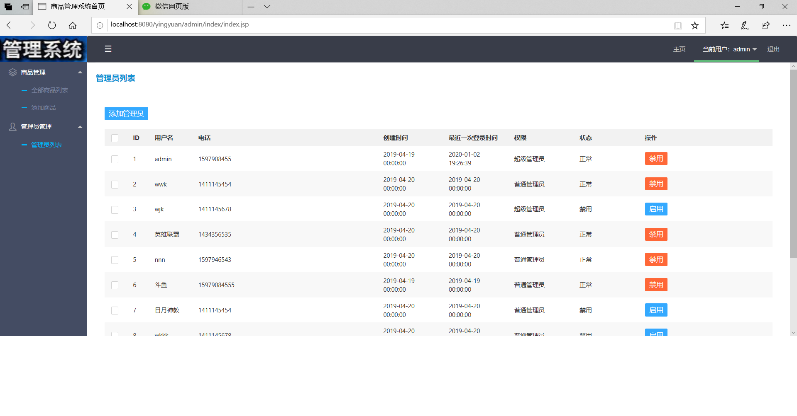
项目完成的功能
管理员管理
添加管理员，
禁/启用管理员权限

Slide 10

Thank you!
PPT模板下载：www.1ppt.com/moban/ 行业PPT模板：www.1ppt.com/hangye/
节日PPT模板：www.1ppt.com/jieri/ PPT素材下载：www.1ppt.com/sucai/
PPT背景图片：www.1ppt.com/beijing/ PPT图表下载：www.1ppt.com/tubiao/
优秀PPT下载：www.1ppt.com/xiazai/ PPT教程： www.1ppt.com/powerpoint/
Word教程： www.1ppt.com/word/ Excel教程：www.1ppt.com/excel/
资料下载：www.1ppt.com/ziliao/ PPT课件下载：www.1ppt.com/kejian/
范文下载：www.1ppt.com/fanwen/ 试卷下载：www.1ppt.com/shiti/
教案下载：www.1ppt.com/jiaoan/
字体下载：www.1ppt.com/ziti/

